Slide 1

Основы CSS

Slide 2

HTML ☺☻CSS
Создатели HTML хотели улучшить жизнь сайтостроителей и добавляли в него элементы и параметры, отвечающие за внешний вид страницы: <font>, <b>, <i>, <bgcolor> и так далее.
Вкакой-то момент код страниц стал таким громоздким и нечитабельным, что стало ясно - этот путь ведет "в никуда".
Тогда было принято решение разделить разметку страницы (HTML) и ее визуальное оформление (CSS).

Slide 3

Он вообще нужен???
Что такое CSS?
Что можно делать с помощью CSS?
В чём разница между CSS и HTML?
Какие преимущества даст мне CSS?
…

Slide 4

CSS ЭТО…
- CSS?
CSS (Cascading Style Sheets) - каскадные таблицы стилей.

Slide 5
Каскадные Таблицы Стилей???
Стиль - набор параметров, задающий внешнее представление объекта.
Например, мы хотим, чтобы все заголовки первого уровня (теги <h1>) на одной странице имели красный цвет, размер - 24 и были написаны курсивом, а на другой странице были бы синего цвета, размера - 12. Наш заголовок - это объект, а цвет, размер и начертание - это параметры. Просто параметры нашего объекта для разных страниц разные, т.е. они отличаются стилем.
Каждый элемент на странице может иметь свой стиль (параграфы, заголовки, линии, текст...). Набор стилей всех элементов называют таблицей стилей.
Если для одного элемента задано несколько стилей (как в примере с заголовками), то применяется каскадирование, которое определяет приоритет того или иного стиля.

Slide 6
Преимущества CSS
CSS позволяет значительно сократить размер кода и сделать его читабельным.
CSS позволяет задавать такие параметры, которые нельзя задать только языком HTML. Например, убрать подчеркивание у ссылок.
CSS позволяет легко изменять внешний вид страниц. Представьте, вы сделали сайт из 50 страниц, на которых все заголовки синего цвета. Через какое-то время, вы захотели поменять синий цвет на зеленый.
С CSS становится доступна так называемая блочная верстка сайта.

Slide 7

Пессимистам дальше не смотреть!
Интересно узнать про CSS побольше, т.к. одного HTML явно не достаточно
Зачем мне этот CSS? Ещё что-то лишнее учить…
И в HTML все сделаю!

Slide 8
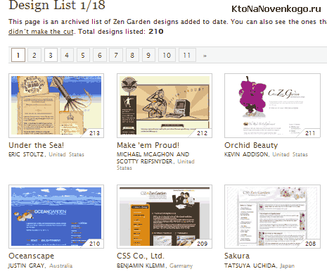
http://www.mezzoblue.com/zengarden/alldesigns/
Один документ HTML,
разные таблицы стилей

Slide 9
Итак, что же это такое и из чего он состоит?

Slide 10
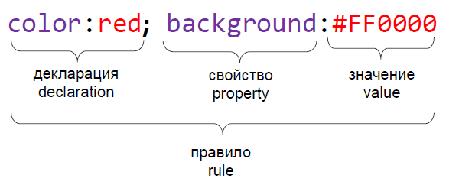
Состав CSS
Этот якобы язык можно разделить на две части
Правила, которые говорят браузеру, как должен выглядеть элемент на экране.
Селекторы — метки, которые позволяют браузеру понять, к каким именно элементам ХТМЛ кода нужно будет применять данные правила.

Slide 11
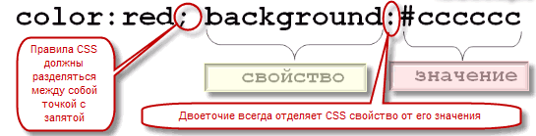
Синтаксис правила CSS
Одно правило в CSS коде состоит из двух элементов:
свойство (в нашем примере это color — цвет текста и background — цвет фона)
его значение (в нашем примере это код цвета red и #CCCCCC). Обязательным условием является отделение свойства от его значения двоеточием.

Slide 12
Пример

Slide 13
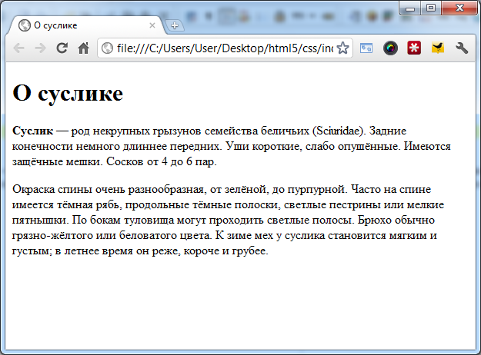
Исходная страница HTML

Slide 14
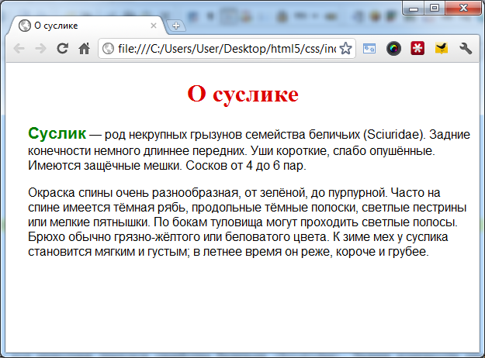
Пример CSS кода
h1 {
color: #dd0000;
text-align: center;
}
p {
margin-left: 20px;
font-family: sans-serif;
}
strong {
color: green;
font-size: 133%;
}

Slide 15
Как подключить CSS к моему документу?

Slide 16
Способы подключения
Методы определения таблицы стилей в документе HTML:
Связывание(linking)- Внешние таблицы стилей
Встраивание (Глобальные)(embedging) - Информация о стиле в заголовке: элемент STYLE
Внутренние стили(inline)- Атрибут style

Slide 17
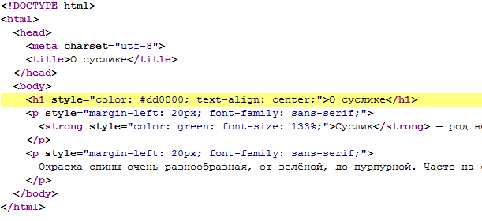
Внутренние стили(inline)
У любого тега HTML есть атрибут STYLE

Slide 18
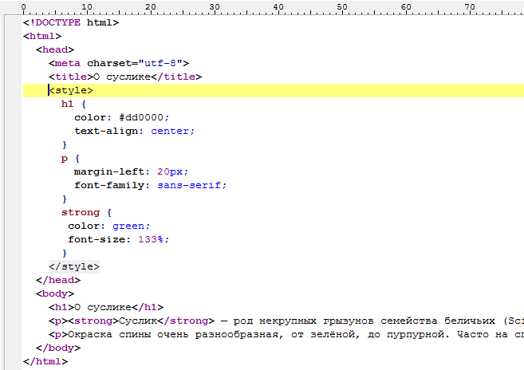
Встраивание(embedding)
Элемент <style> … </style> в HEAD

Slide 19
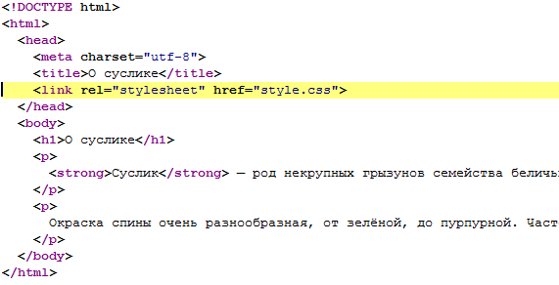
Связывание(linking)
<link rel="stylesheet" type="text/css" href="style.css">
В HEAD документа HTML
Этот способ является предпочтительным!!!!

Slide 20
В этом явно есть какой-то смысл… Давай посмотрим что можно использовать помимо тегов!
Зачем ещё лишние файлы создавать, и использовать какие-то селекторы если мы указываем только теги …

Slide 21
Селекторы в CSS
Типы селекторов
Селекторы тегов (p, h1 и пр.)
Если нужно применить правило ко всем однотипным элементам
Классы (class=“Имя-класса”)
Правило применяется к нескольким элементам и не обязательного одного тега
Идентификаторы (ID=“Имя-идентиф.”)
Правило применяется ТОЛЬКО К ОДНОМУ элементу на странице
Универсальный селектор *{…}
Применяется ко всем элементам!

Slide 22
Классы
Элемент (тег)
div{color:red;}
div.green{color:green;}
.blue{color:blue;}
элемент + класс
класс
<div>Обычный div</div>
<div class="green">Div с классом green</div>
<p class="green">Aбзац с классом green</p>
<p class="blue">Абзац с классом blue</p>
<div class="blue">Div с классом blue</div>
<h3 class="blue">H3 с классом blue</h3>
Обычный div
Div с классом green
Aбзац с классом green
Абзац с классом blue
Div с классом blue
H3 с классом blue

Slide 23
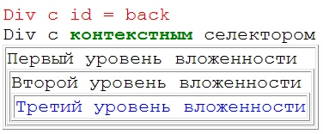
Другие селекторы
id
#back{color:red;}
div#back{color:black;}
div b{color:green;}
td td td{color:blue;}
элемент + id
контекстные
селекторы
<div id="back">Div с id = back</div>
<div>Div с <b>контекстным</b> селектором</div>
<table>
<tr><td><b>Первый уровень вложенности</b><table>
<tr><td>Второй уровень вложенности<table>
<tr><td>
Третий уровень вложенности
</td></tr>
</table></td></tr>
</table></td></tr>
</table>

Slide 24
Группировка селекторов
h1{
color:red;
background:yellow;
}
h2{
color:blue;
background:yellow;
}
h3{
color:green;
background:yellow;
}
h1,h2,h3{
background:yellow;
}
h1{
color:red;
}
h2{
color:blue;
}
h3{
color:green;
}

Slide 25
И ещё о селекторах…

Slide 26
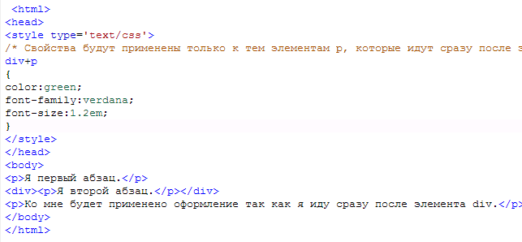
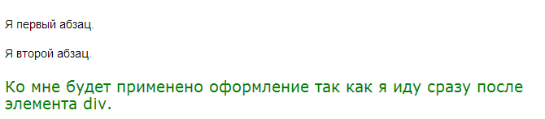
Использование символа «+»
Свойства будут применены только к тем элементам p, которые идут сразу после элементов div
div+p
{
color:green;
font-family:verdana;
font-size:1.2em;
}

Slide 27
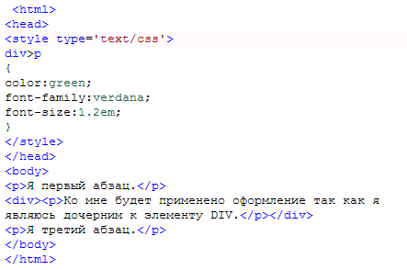
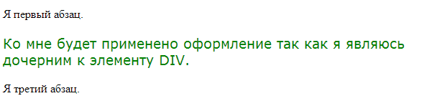
Использование знака «>»
Дочерние селекторы
div>p {color:green; font-family:verdana; font-size:1.2em;}

Slide 28
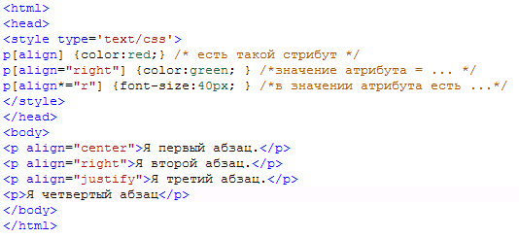
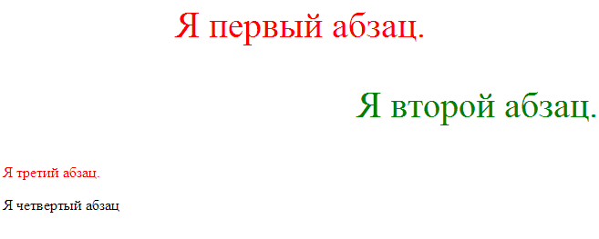
Прочие селекторы
Селектор атрибута

Slide 29
Наследование стилей

Slide 30
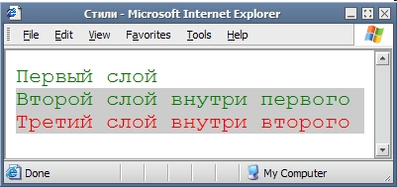
<div style="color:green">Первый слой
<div style="background:#cccccc">
Второй слой внутри первого
<div style="color:red">
Третий слой внутри второго
</div>
</div>
</div>
Вложенный элемент наследует все свойства родителей,
если они не переопределены у него самого!

Slide 31

Вопросы?
Вопросы приветствуются!

